Slide 1





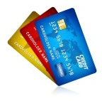



Produits et services
pour la monétique, le M2M
et l’efficacité énergétique

Slide 2

Présentation de la société KORTEX
Une entreprise française à taille humaine
KORTEX PSI est une filiale du groupe LYRA NETWORK depuis 2010
1985 - 2015, plus de 25 ans d'expérience dans le monde des Télécoms
  Commerces et points de ventes
  Sociétés multi-sites et agences
  Opérateurs de télécommunications
  Banques
  Energie (bailleurs sociaux, installateurs et opérateurs)
  Industriels (applications télécoms spécifiques et applications M2M)
Une R&D intégrée : Développements matériels, logiciels et applis embarquées
Une expertise : Télécoms Point de ventes, Energie et M2M

Slide 3
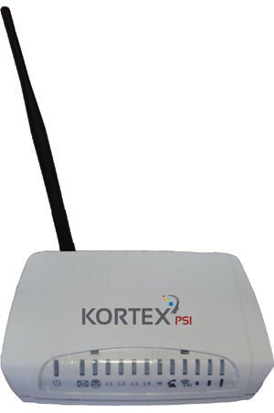



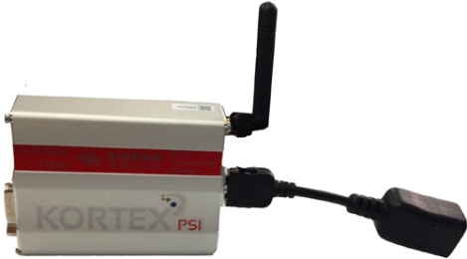

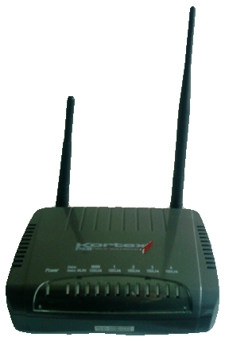
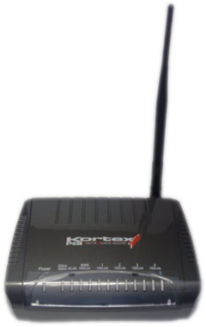

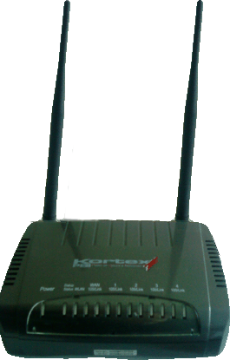



UNE GAMME COMPLETE
DE ROUTEURS CELLULAIRES
SMS
La Série LM 2.3.4G
LM2G
LM3G / LM4G
KXPRO 3G / 4G
Kx Easy Backup PRO 3G Wi-Fi
Kx Easy Backup PRO 3G
Kx WM BOX Energy 868 MHz*
* Rail DIN en option

Slide 4

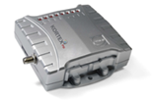



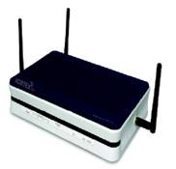
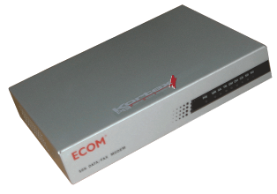
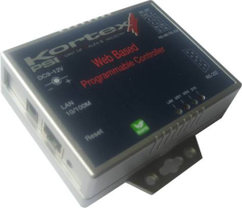
LES MODEMS CELLULAIRES
ET ANALOGIQUES
Kx GPRS Serial Ethernet
Kx GPRS Commerce Pro 2
Kx GPRS Commerce Plus 2
Les modems 56K
Kx Serial Web Controller
KX/3G ADSL2+ Router

Slide 5

LES ANTENNES KORTEX
KORTEX PSI préconise l'utilisation d’antennes déportées en cas de mauvaise couverture, de mauvaise réception ou de fluctuations et d'instabilité du réseau GPRS/EDGE/3G/4G sur le lieu d'installation, ces antennes permettent d'aller chercher un meilleur signal.
* Pour les antennes 4G merci de nous consulter

Slide 6
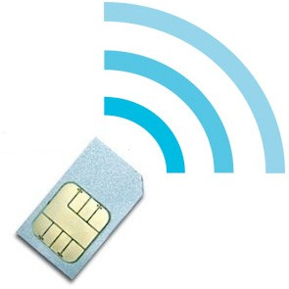


La solution KORTEX / LYRA 2, 3, 4G
Les avantages :
  Des équipements adaptés, paramétrables depuis le portail LYRA
  Sécurité (APN Privés gprsnac.com ou gprsnac.o2.de)
  Facturation lors de l’activation des SIM
  Création de routes M2M sur le portail vers une adresse IP et un port
  Proxy FTP, HTTP, Relais SMTP
  Portail WEB 2.0 de gestion des SIM : innovation et performance
  Mutualisation des flux par opérateur : BOUYGUES, SFR, ORANGE, O2

Slide 7

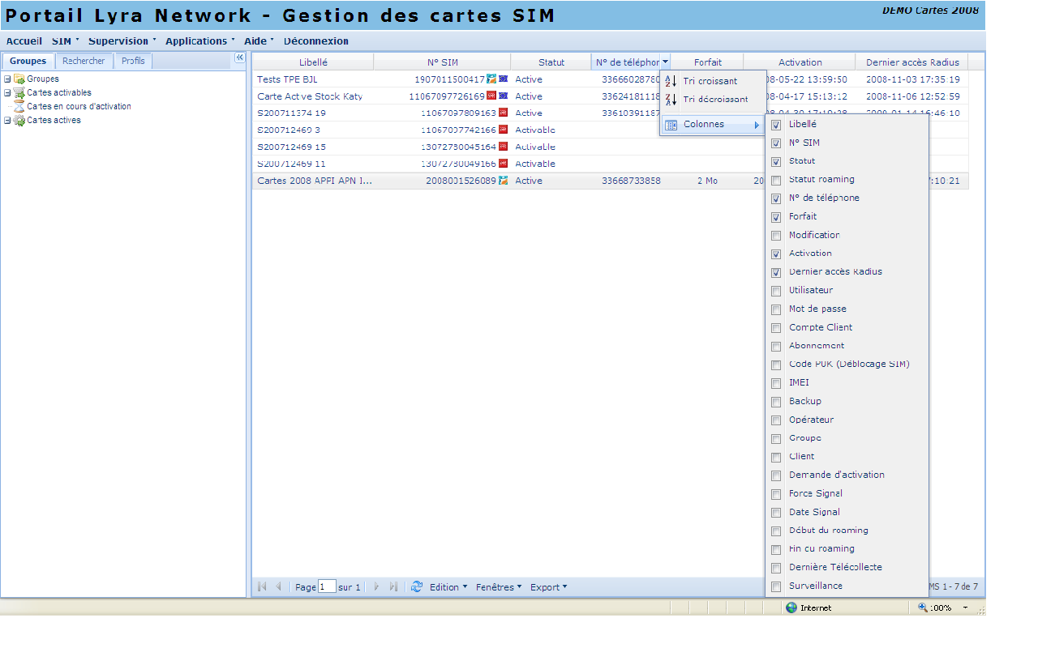

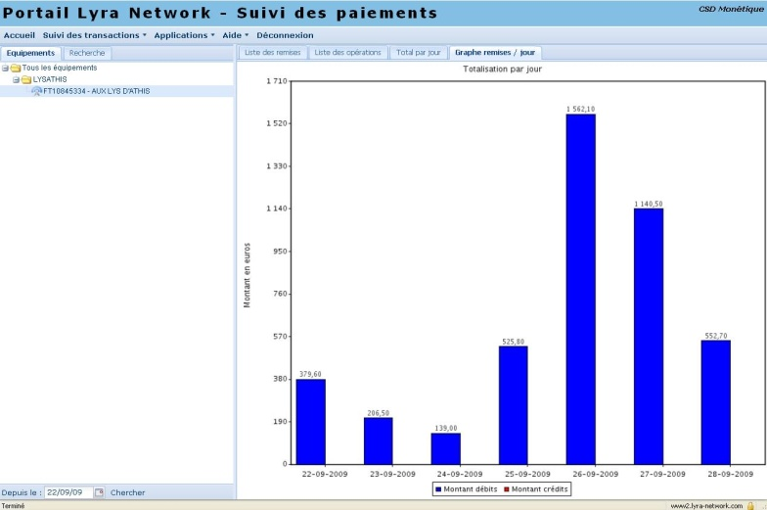





Le portail web 2.0 Lyra Network
Gest SIM
Gestion, commande et
activation des cartes
Gest IP
Gestion et enregistrement
des équipements IP
VisuPaiements
Suivi, consolidation et
analyse des transactions
Stat Web
Suivi de la qualité de
service des accès RTC
Back-offices Payzen
Gestion et suivi des
paiements en temps réel

Slide 8







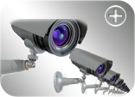
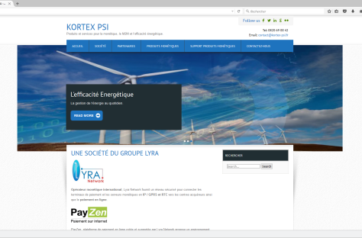

Un florilège d’application M2M
INDUSTRIE
AFFICHAGE
ENERGIE
TRAFIC
MONETIQUE
SECURITE
A retrouver sur www.kortex-psi.fr

Slide 9

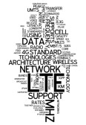


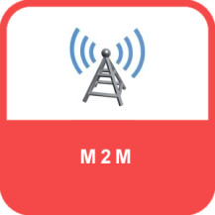



Quelques applications KORTEX PSI

Slide 10





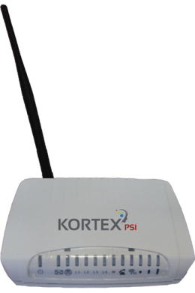

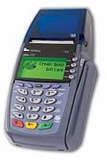








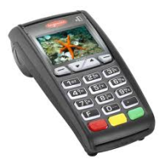

Terminaux de paiement autonome en 4G & Backup RTC
VERIFONE
T4220
Serveurs
Bancaires
SIM LYRA
Réseau
Public X25
Réseau GPRS
Opérateurs Mobiles
X25
ETH
IP
Plateforme IP/X25
Serveurs
Bancaires
LL
Repli RTC des TPE
LM4G
APN (Serveur Radius) gprsnac.com
LL
Serveurs
Privatifs
INGENICO
ICT250
Avantages de la solution :
  Cartes Vitale™ & CB EMV
  4 ports Ethernet = 4 TPE (possibilité de rajouter un Switch réseau)
  Bi-réseaux GPRS/EDGE et 3G/3G+ si nécessaire
  Rapidité des transactions : équivalent à l’ADSL (moins de 5 secondes)
  1 seule carte SIM LYRA = 1 seul abonnement pour plusieurs terminaux de paiements
  APN sécurisée gprsnac.com avec gestion au travers du portail LYRA
  Sécurité : Cryptage avec certificat SSL V3 STCA
  QOS Repli RTC sur les terminaux de paiements (1 ligne mutualisée)
  Option WIFI

Slide 11

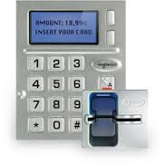

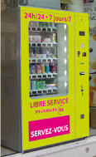

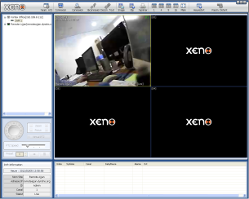

Automates + Vidéo Surveillance en 4G
Compatible Ingenico iSelf Series
IUP 250
IUR 250
SIM LYRA
LM4G

Slide 12


Automates en 4G
Les avantages d’une solution externe :
  Jusqu’à 5 bandes : Aucune limitation de vitesses et de réseaux utilisés : 4G LTE / 3G+ / 3G / EDGE / GPRS.
  Mode de repli : En cas de mauvaise couverture ou d’indisponibilité
  d’un réseau , un repli automatique s’opère. Exemple : indisponibilité de la 4G repli vers la 3G ou vers le réseau 2G.
  Télémétrie : Remontées d’informations vers un back-office pour connaître, l’état du réseau, la force du signal, l’enregistrement à l'opérateur...
  Télémaintenance : Pilotage à distance : configuration, boot, mise à jour, Sms...
  Evolution : Le routeur peut être positionné à l’endroit le plus propice à la réception. Possibilité de rajouter une antenne déportée grâce à une connectique SMA.
  Economie : Optimisation des coûts : 1 seule carte SIM pour plusieurs automates connectés. Plusieurs services délivrés.
  Liberté : Possibilité de gérer un florilège d’applications: Vidéo + Paiements + M2M
  Monétique : paiements CB ou privatifs.
    Télémétrie : remontées d’infos sur le nombre de jetons, alertes, pannes machines…
    Télémaintenance : prise de contrôle à distance de bornes.
    Télésurveillance : ajout de caméra ou de tout autre dispositif pour la surveillance de stations de lavage, laveries…

Slide 13




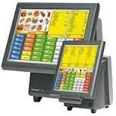













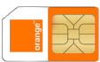


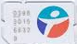




Serveur Monétique centralisé : Backup 3G et 4G
Commerce de taille moyenne ou grande surface
Serveurs
Bancaires
Serveurs
Bancaires
Caisse
Client
Monétique SSL ou Non
Serveurs
Privatifs
TPE Ethernet
Client Monétique embarqué
Réseau
Opérateurs
Réseau Public X25
Pin-Pad
X25
LL
Acheminement des flux via LYRA avec routes IP M2M + liaison VPN sécurisée vers les serveurs monétiques hébergés
LL
Ethernet
LAN MAGASIN
IP*
V3
LM3G
IP
ADSL
IP*
SIM de BACKUP LYRA
routage IP M2M
VPN, MPLS Opérateurs ou
Internet
X095SLM3G
Serveurs Monétiques
hébergés
PCI DSS n° 2.0
Configuration à
distance via le portail LYRA
Mode Transparent Proxy TCP

Slide 14








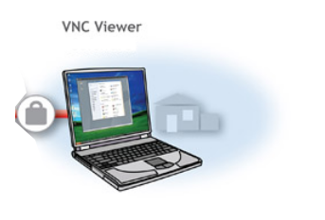





Serveur monétique en IP ADSL et Backup 3G + Télémaintenance
PARKINGS, STATIONS SERVICES, COMMERCES, LAVAGES, BORNES
Acheminement
des flux via LYRA
Backup Flux Monétiques
+ authentification Dyn DNS LYRA
Route Secondaire
Réseau
GPRS/EDGE/3G/3G+
Opérateurs Mobiles
Serveurs
Bancaires
Plateforme IP/X25
X25
IP
LL
WAN
« 3G »
LL
Appels Entrants 3G
IP
Supervision
SIM LYRA M2M
WIFI
Serveurs
Privatifs
LAN X4
Serveurs
Dyn DNS
LYRA
Télémaintenance
CNX entrante ADSL
Supervision
Route Primaire
Télémaintenance
KX/3G ADSL2+ ROUTER
Serveur Monétique
WAN ADSL
Internet
Réseau
ADSL / VPN (4 tunnels)
LYRA SECURE SWITCH
Les transactions bancaires en GPRS sont sécurisées par le protocole SSL V3 STCA

Slide 15


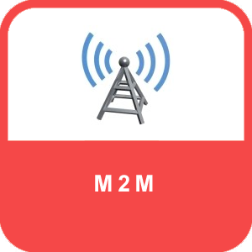

Slide 16




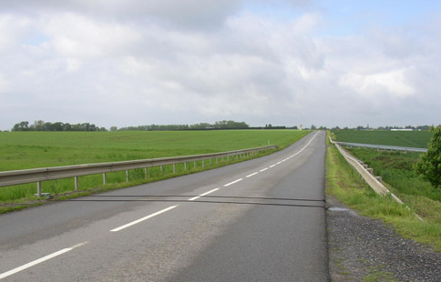
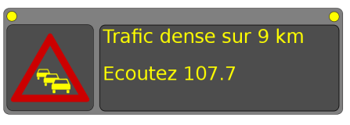

Gestion à distance d’équipements routiers
Gestion du trafic
RESEAU
Gestion
des cartes
SIM et supervision
INTERNET
SERVEURS
TCP / IP
Réseau
GPRS/EDGE
Opérateurs Mobile
APN Publique (Serveur Radius : Authentification)
Panneaux à Messages Variables
Caméra
de surveillance
Equipements
M2M Kortex PSI
GPRS / EDGE
AVANTAGES :
Mise à jour en temps réels
des données
Réduction des coûts
par rapport au RTC
Plus de pose de câbles
Forfaits GPRS / EDGE avec activation
et gestion simplifiée des cartes SIM
Mise en place simplifiée pour une installation temporaire ou mobile.
Boucle de comptage

Slide 17
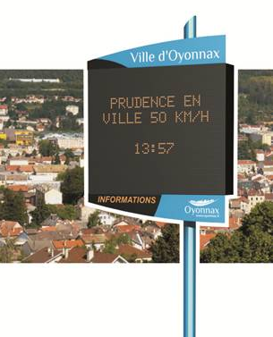
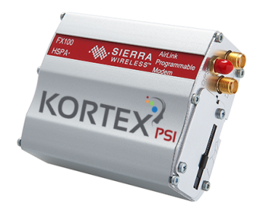
Gestion des panneaux des mairies
Gestion PMV
RESEAU
Gestion
des cartes
SIM et supervision
INTERNET
SERVEURS
TCP / IP
Réseau 4G LTE
GPRS/EDGE/3G
Opérateurs Mobile
APN Publique (Serveur Radius : Authentification)
AVANTAGES :
Mise à jour en temps réels
des données
Réduction des coûts
par rapport au RTC
Plus de pose de câbles
Forfaits GPRS/3G avec activation
et gestion simplifiée des cartes SIM
Mise en place simplifiée
GPRS /EDGE /3G
Equipement
M2M Kortex PSI
Client
Dyn DNS
KX GPRS SERIAL ETHERNET 3GPS

Slide 18


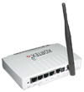
Gestion de panneaux LED
Gestion PMV
RESEAU
Gestion
des cartes
SIM et supervision
INTERNET
SERVEURS
TCP / IP
Réseau
GPRS/EDGE/3G
Opérateurs Mobile
APN Publique (Serveur Radius : Authentification)
4G
AVANTAGES :
Mise à jour en temps réels
des données
Réduction des coûts
par rapport au RTC
Plus de pose de câbles
Forfaits 3G avec activation
et gestion simplifiée des cartes SIM
Mise en place simplifiée
Equipement
M2M Kortex PSI
Kx Router
4G LTE PRO

Slide 19
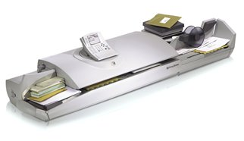


Gestion de systèmes d’affranchissement : M2M
Gestion / SI
RESEAU
Gestion
des cartes
SIM et supervision
INTERNET
SERVEURS
TCP / IP
Réseau
GPRS/EDGE/3G
Opérateurs Mobile
AVANTAGES :
APN Publique (Serveur Radius : Authentification)
Mise à jour en temps réels
des données
Réduction des coûts
par rapport au RTC
Plus de pose de câbles (M2M)
Forfaits GPRS
Mise en place simplifiée
Sécurité
Equipement
KORTEX PSI
GPRS / 3G
M2M
Internet
KX ROUTER 3G PRO
Solution mixte de marquage et d’affranchissement

Slide 20

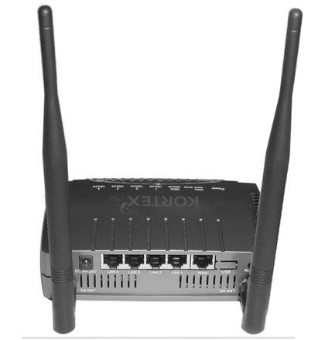
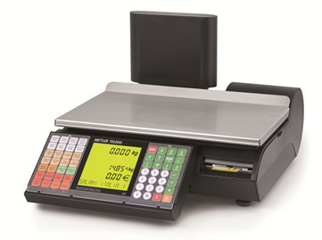
Balance connectée : Transmission GPRS / 3G
Flux M2M + authentification
WAN
« GPRS / 3G »
Réseau
GPRS/EDGE/3G/3G+
En option
IP
INTERNET
Gestion des cartes SIM
IP
IP
Supervision
Serveurs
Privatifs
KX EASY BACKUP PRO
Serveurs
Dyn DNS
Serveurs
FTP
SIM LYRA
M2M
Application métier
Serveurs
HTTP
Balance connectée
Serveurs
SMTP
Serveurs
Socket

Slide 21



Slide 22







Les connexions temporaires en 4G
Serveurs
Bancaires
Serveurs
Privatifs
Réseau Public X25
Serveurs
Bancaires
X25
LL
LL
TPE Ethernet
Plateforme IP/X25
Kx Router 4G LTE Pro
Siège
Caisses
LAN
Accès IP PPTP, L2TP,
GRE, VPN IPSEC…
Serveur Métier
PC Divers

Slide 23
Les connexions temporaires en 4G
Les avantages :
  Adapté pour les :
    Télétravailleurs
    Commerciaux itinérants, utilisateurs nomades, techniciens en déplacements
    Prestataires commerciaux ou techniques extérieurs à l’entreprise
    Connexions au siège de sites distants.
  Intègre un grand nombre de protocoles nécessaires aux trafics entrants sur les sites de l'entreprise pour se connecter aux routeurs / firewall…
  Assure un accès sécurisé aux ressources de votre entreprises (serveurs d'applications métiers, fichiers, serveurs de messagerie...).
  Une solution rapide à mettre en œuvre pour accueillir en toutes sécurité les flux en provenance de l'extérieur de l'entreprise.

Slide 24


Slide 25




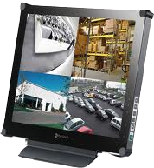
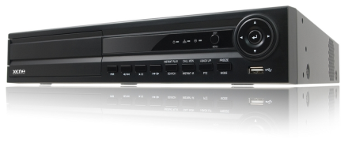





Routeur 4G pour système de levée de doute vidéo
Magasins ou Entreprises
Serveur Dyn DNS
* Le Kx Router 4G LTE PRO intègre un client Dyn DNS qui permet de faire la liaison entre un nom de domaine et l'adresse IP associée, celle-ci étant réactualisée toutes les 24 h environs sur les réseaux 4G.
INTERNET
Flux LIVE 4G
SIM M2M
INTERNET
Kx Router 4G LTE PRO
Enregistreur Vidéo
Ecran
local
Application Télésurveillance
Caméras : levée de doute
PC Télésurveillance

Slide 26



Slide 27


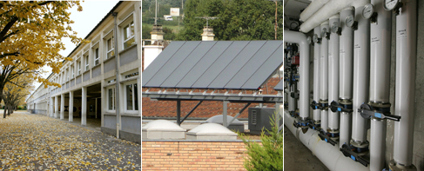



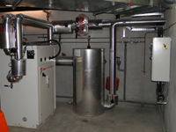



Performance énergétique : transmission 3G
APN Privée gprsnac.com (Serveur Radius : Authentification)
Immeuble
Flux M2M + « Canal Energie »
+ authentification LYRA
Acheminement
des flux M2M via LYRA
WAN
« 3G »
X25
Serveurs
Bancaires
Réseau
GPRS/EDGE/3G/3G+
Opérateurs Mobiles
Plateforme IP/X25
IP
LL
IP
IP
LL
Gestion des cartes SIM
Serveurs
Privatifs
Serveurs
Privatifs
Supervision
KX WM-Box Energy
Serveurs
Dyn DNS
LYRA
Transparent, VPN, MPLS
Chaufferie
Serveurs
FTP
Portail LYRA
SIM LYRA
M2M
Serveurs
HTTP
Gestion de système de chaufferie :
- SNMP
- HTTP
XML
SMTP (e-mail)
Serveurs
SMTP
Serveurs
Socket
Les flux en GPRS sont sécurisées par notre APN privé

Slide 28



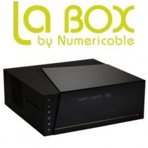
Performance énergétique : transmission ADSL / CABLE
Immeuble
WAN
BACKUP « 3G »
INTERNET
IP
KX WM-Box Energy
Flux CTRL + « Canal Energie »
+ authentification Serveur
IP
Chaufferie
Supervision
Serveurs
FTP
WAN « ADSL »
Serveurs
HTTP
Gestion de système de chaufferie :
- SNMP
- HTTP
XML
SMTP (e-mail)
Serveurs
SMTP
Serveurs
Socket
Les comptes FTP sont sécurisés

Slide 29

